Slide 1

Produktpräsentation
ERD
Universaldreheinheit

Slide 2
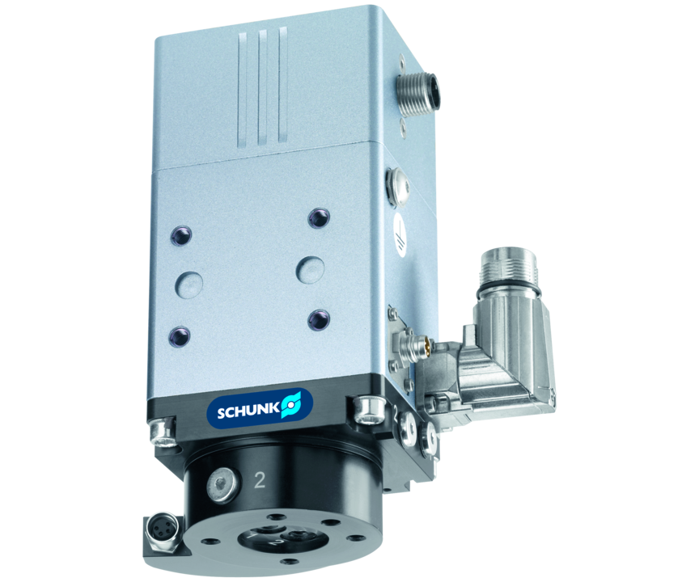
Universaldreheinheit
Drehmomentstarker Torquemotor mit Absolutwertgeber und elektrischer und pneumatischer Drehdurchführung
Der kompakteste Torquemotor mit integrierter elektrischer und pneumatischer Drehdurchführung.
0,01° Wiederholgenauigkeit

Slide 3

Schnell. Kompakt. Flexibel.

Slide 4
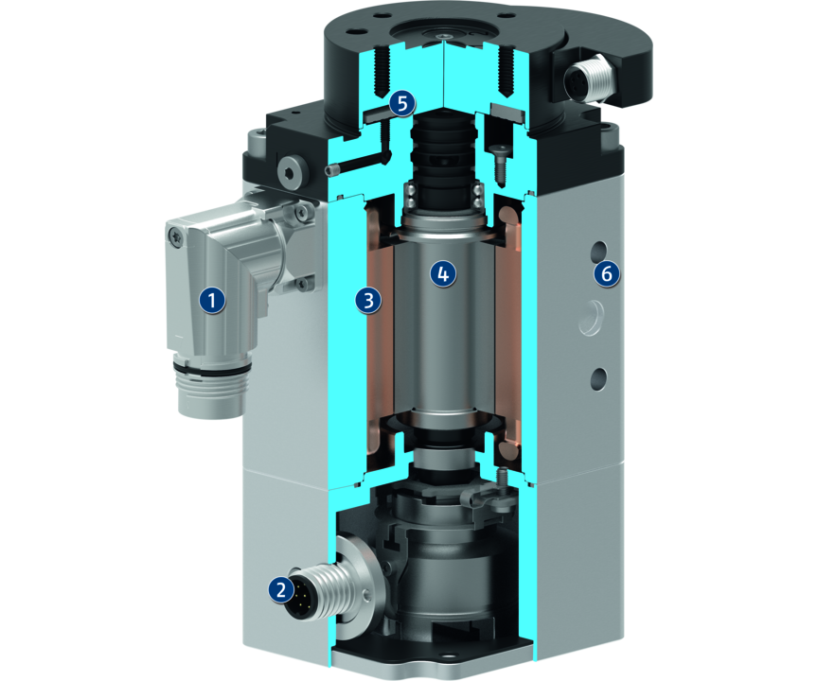
Funktionsprinzip
Funktionsbeschreibung
Die Einheit wird über einen 3-phasigen bürstenlosen Synchronmotor mit Permanenterregung angetrieben.
Da es sich um einen Direktantrieb handelt, entfallen mechanische Übertragungselemente wie Getriebe und dadurch auftretende Ungenauigkeiten komplett.
1
Motorstecker
2
Absolutwertgeberstecker
3
Feststehendes Primärteil
4
Sekundärteil
5
Energiedurchführung
6
Gehäuse

Slide 5
Vorteile – Ihr Nutzen
Mit absolutem Wegmesssystem für weniger Programmieraufwand und Zeitersparnis bei der Inbetriebnahme und im Betrieb
Hohe Dynamik für kürzere Zykluszeiten dadurch hohe Produktivität
Integrierte Luft- und Elektrodurchführung zur sicheren Energieversorgung der Greifer
Nahezu keine Verschleißteile für hohe Standzeit und Zuverlässigkeit des Systems
Kein mechanisches Spiel zwischen den Antriebselementen für schnelles Ansprechverhalten und hohe Positioniergenauigkeit
Optional zertifizierte Sicherheitsgeber nach SIL2/PLd bei den Schnittstellen HIPERFACE® und DRIVE-CliQ für Anwendungen mit erhöhten Anforderungen an die Maschinensicherheit

Slide 6
Technische Daten
Technische Daten Übersicht
Baugröße | Nenndrehmoment | Spitzendrehmoment | Max. Drehzahl | Max. zul. Massenträgheitsmoment | Wiederholgenauigkeit | Eigenmasse
 | [Nm] | [Nm] | [1/min] | [kgm²] | [°] | [kg]
4 | 0.4 | 1.2 | 600 | 0.008 | 0.01 | 1.2
8 | 0.8 | 2.4 | 600 | 0.009 | 0.01 | 1.5 .. 1.55
12 | 1.2 | 3.6 | 600 | 0.011 | 0.01 | 1.8

